Slide 1
JIT, V8 и ещё чуть-чуть

Slide 2

Как работает JS?
Код загружается
С ним что-то делается
С ним что-то делается (2)
Вжух, всё выполнилось
PROFIT!

Slide 3

Что творится на самом деле?
Javascript что-то(кто-то) выполняет
Это что-то — интерпретатор
Интерпретируется обычно на ходу
Основная разница — как же работает тот или иной интерпретатор.

Slide 4
Что должен уметь интерпретатор?
Выполнять наш код
Выполнять наш код корректно
Выполнять наш код быстро
Выполнять наш код корректно и быстро :-)

Slide 5
Как будем переводить всё
Наша цель — ассемблер
Парсим JS
Строим AST
Магия
Оптимизации
Ура! Ассемблер :-)

Slide 6
Почему оптимизация кода — сложная задача
Разные процессоры, разные наборы команд
Разные ОС с разными особенностями(нас не сильно касается)
Проведение разного рода оптимизаций требует разного рода затрат компухтера
А как вообще оптимизировать? Под скорость? Под размер бинаря? А что насчёт кеша, аллокаций памяти, выравнивания памяти, и т.д.

Slide 7
Сложно, слишкам сложна
Предугадывание ветвлений
Оптимизация по стоимости операций
Девиртуализация
Инлайнинг
Data locality optimization
Выравнивание
И т.д.

Slide 8
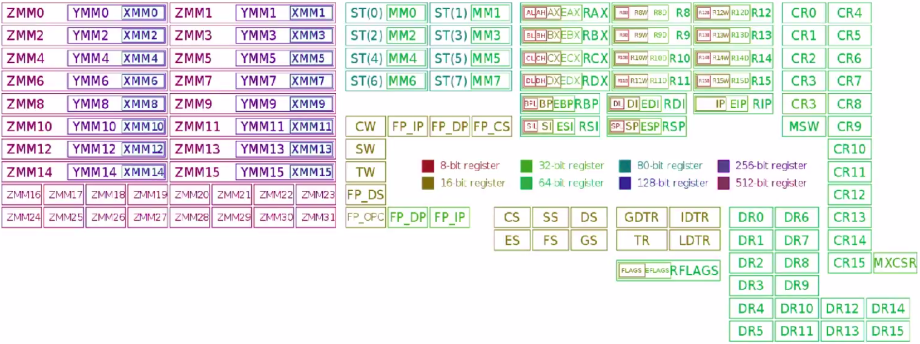
КДПВ — набор регистров

Slide 9
Интерпретатор vs компилятор
Интерпретатор | Компилятор
Преобразует код на ходу | Преобразует код до его выполнения
Ограничен по времени | Время по большему счёту не волнует
Больше информации о системе, где работает* | Обладает ограниченным набором информации о среде*
Результат работы — выполняющаяся программа | Результат работы — бинарный файл для выполнения

Slide 10
Что выберем?
Компилятор — вместо загрузки JS нам придётся загружать уже готовый бинарь
Интепретатор — загружаем код, а он уже сам превратиться в выполняющуюся штуку

Slide 11

Движок — интерпретатор на стероидах
Выполняет наш код
Старается оптимизировать его как может
Отвечает за управление памятью

Slide 12
Какие движки есть?
V8 — на C++ (православно), от Google
Rhino — Java, Mozilla
SpiderMonkey — Mozilla
JavaScriptCore — Safari
KJS — поделие от KDE
Chakra(JScript9) — IE :-)
Chakra(JS) — Edge
Nashorn — Oracle
JerryScript — что-то для IoT

Slide 13
V8 — что за зверь?
Цель — ускорить выполнение JS
Chromium-based браузеры
День рождения: 3 июля 2008
Фичи: высокая скорость работы и интересные оптимизации
Мажорное изменение: версия 5.9

Slide 14
V8: до версии 5.9
Два интерпретатора: full-codegen и Crankshaft
Full-codegen: шустрый, но в сильные оптимизации не умеет
Crankshaft: более медленный, умеющий в более крутые оптимизации с использованием статистики от full-codegen

Slide 15
Немного про потоки
Главный поток — собственно сам интерпретатор
Оптимизирующий поток
Профилирующий поток
Пул потоков на сборку мусора

Slide 16
Немного про оптимизации
Inlining
Машинные оптимизации
Оптимизации на уровне графа выполнения
И много чего ещё, что я не знаю

Slide 17

V8: 5.9 и выше
Интерпретатор Ignition + компилятор TurboFan
Идеи LLVM дошли и до JS (похвально)

Slide 18
Идея
В V8 старом было очень много hand-written specific кода под каждую платформу. Это плохо
В новой архитектуре хотим под каждую платформу что-то отдельное
А переводить будем в какой-нибудь IL
А потом IL → assembler

Slide 19
Пару слов за Ignition
На замену full-codegen
Потребляет меньше RAM
Его выхлоп отлично используется как entry point для TurboFan компилятора

Slide 20
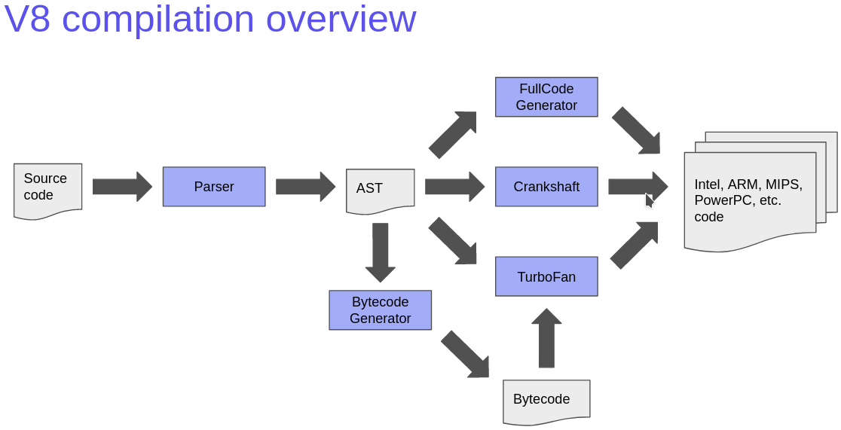
Как-то так :-)

Slide 21
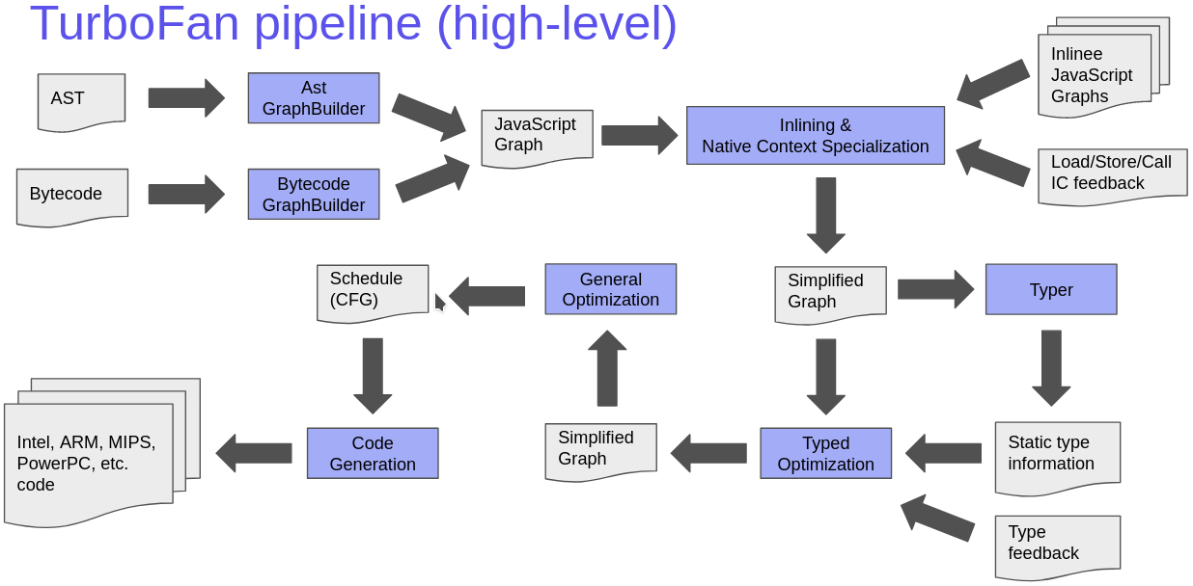
Как-то так :-) (2)

Slide 22
Оптимизации
Aggresive inlining
Удаление мёртвых нод на ходу
Предсказание типов
Inline allocation
Control flow-optimization
Improved register allocation
More and more optimizations

Slide 23
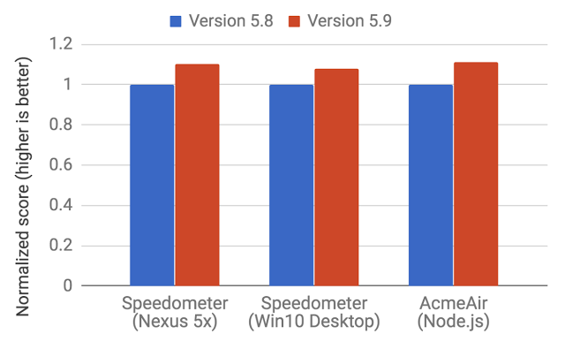
Сравнение подходов

Slide 24
Внимание!
Спасибо за внимание!
(как на лекции БЖЧ)

Slide 25
ASM.js
Создатель: Mozilla
Подмножество JS
Есть информация о типах => больше оптимизаций
Ничего нового нам не надо — это просто подмножество

Slide 26
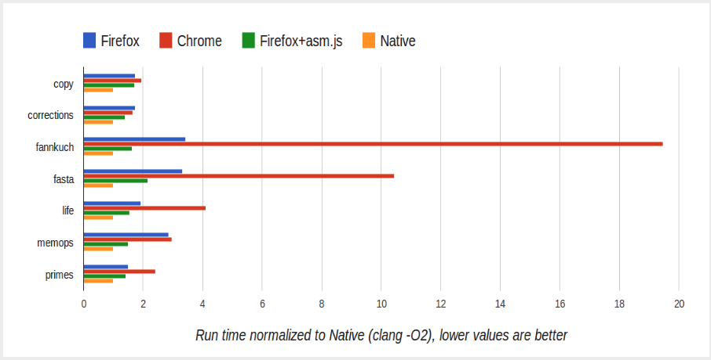
Bench

Slide 27
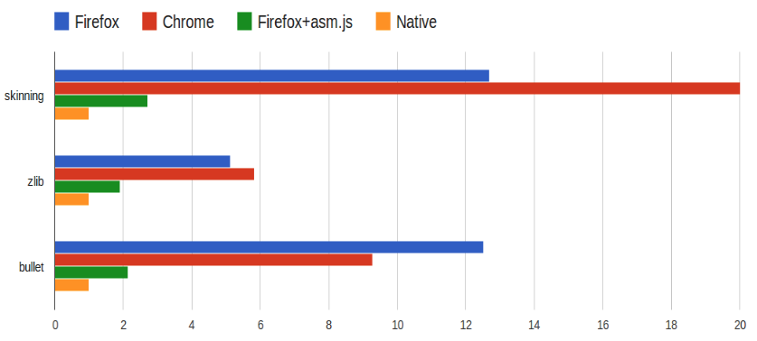
Real-life bench

Slide 28
Native client
Создатель: Google
Песочница для выполнения нативного кода
Ограничения: кол-во платформ (x86, x64, ARM)

Slide 29
Emscripten/Duetto/etc.
Трансляторы кода из чего-то быстрого в JS
На выходе — не читаемая человеком каша (но нам это и не надо)
Работает довольно шустро
Проблема: не так просто взять и мапить C++ на JS, ОЧЕНЬ много ограничений

Slide 30
WebAssembly
Свежий проект
Цель: создать переносной бинарный формат для компиляции
Поддерживаемые языки: C, C++, Rust
Стадия: в разработке
Может ли в нативность: да (ограничено)

